Slide 1
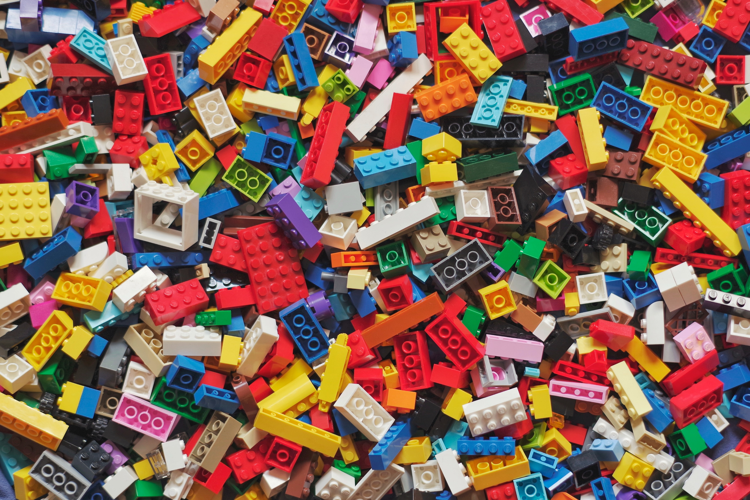

딥러닝 모델을 이용한 레고 매뉴얼 생성
2023.09.26
AImport
2018112007 이승현
2018112119 강동희
2018112558 김철희

Slide 2
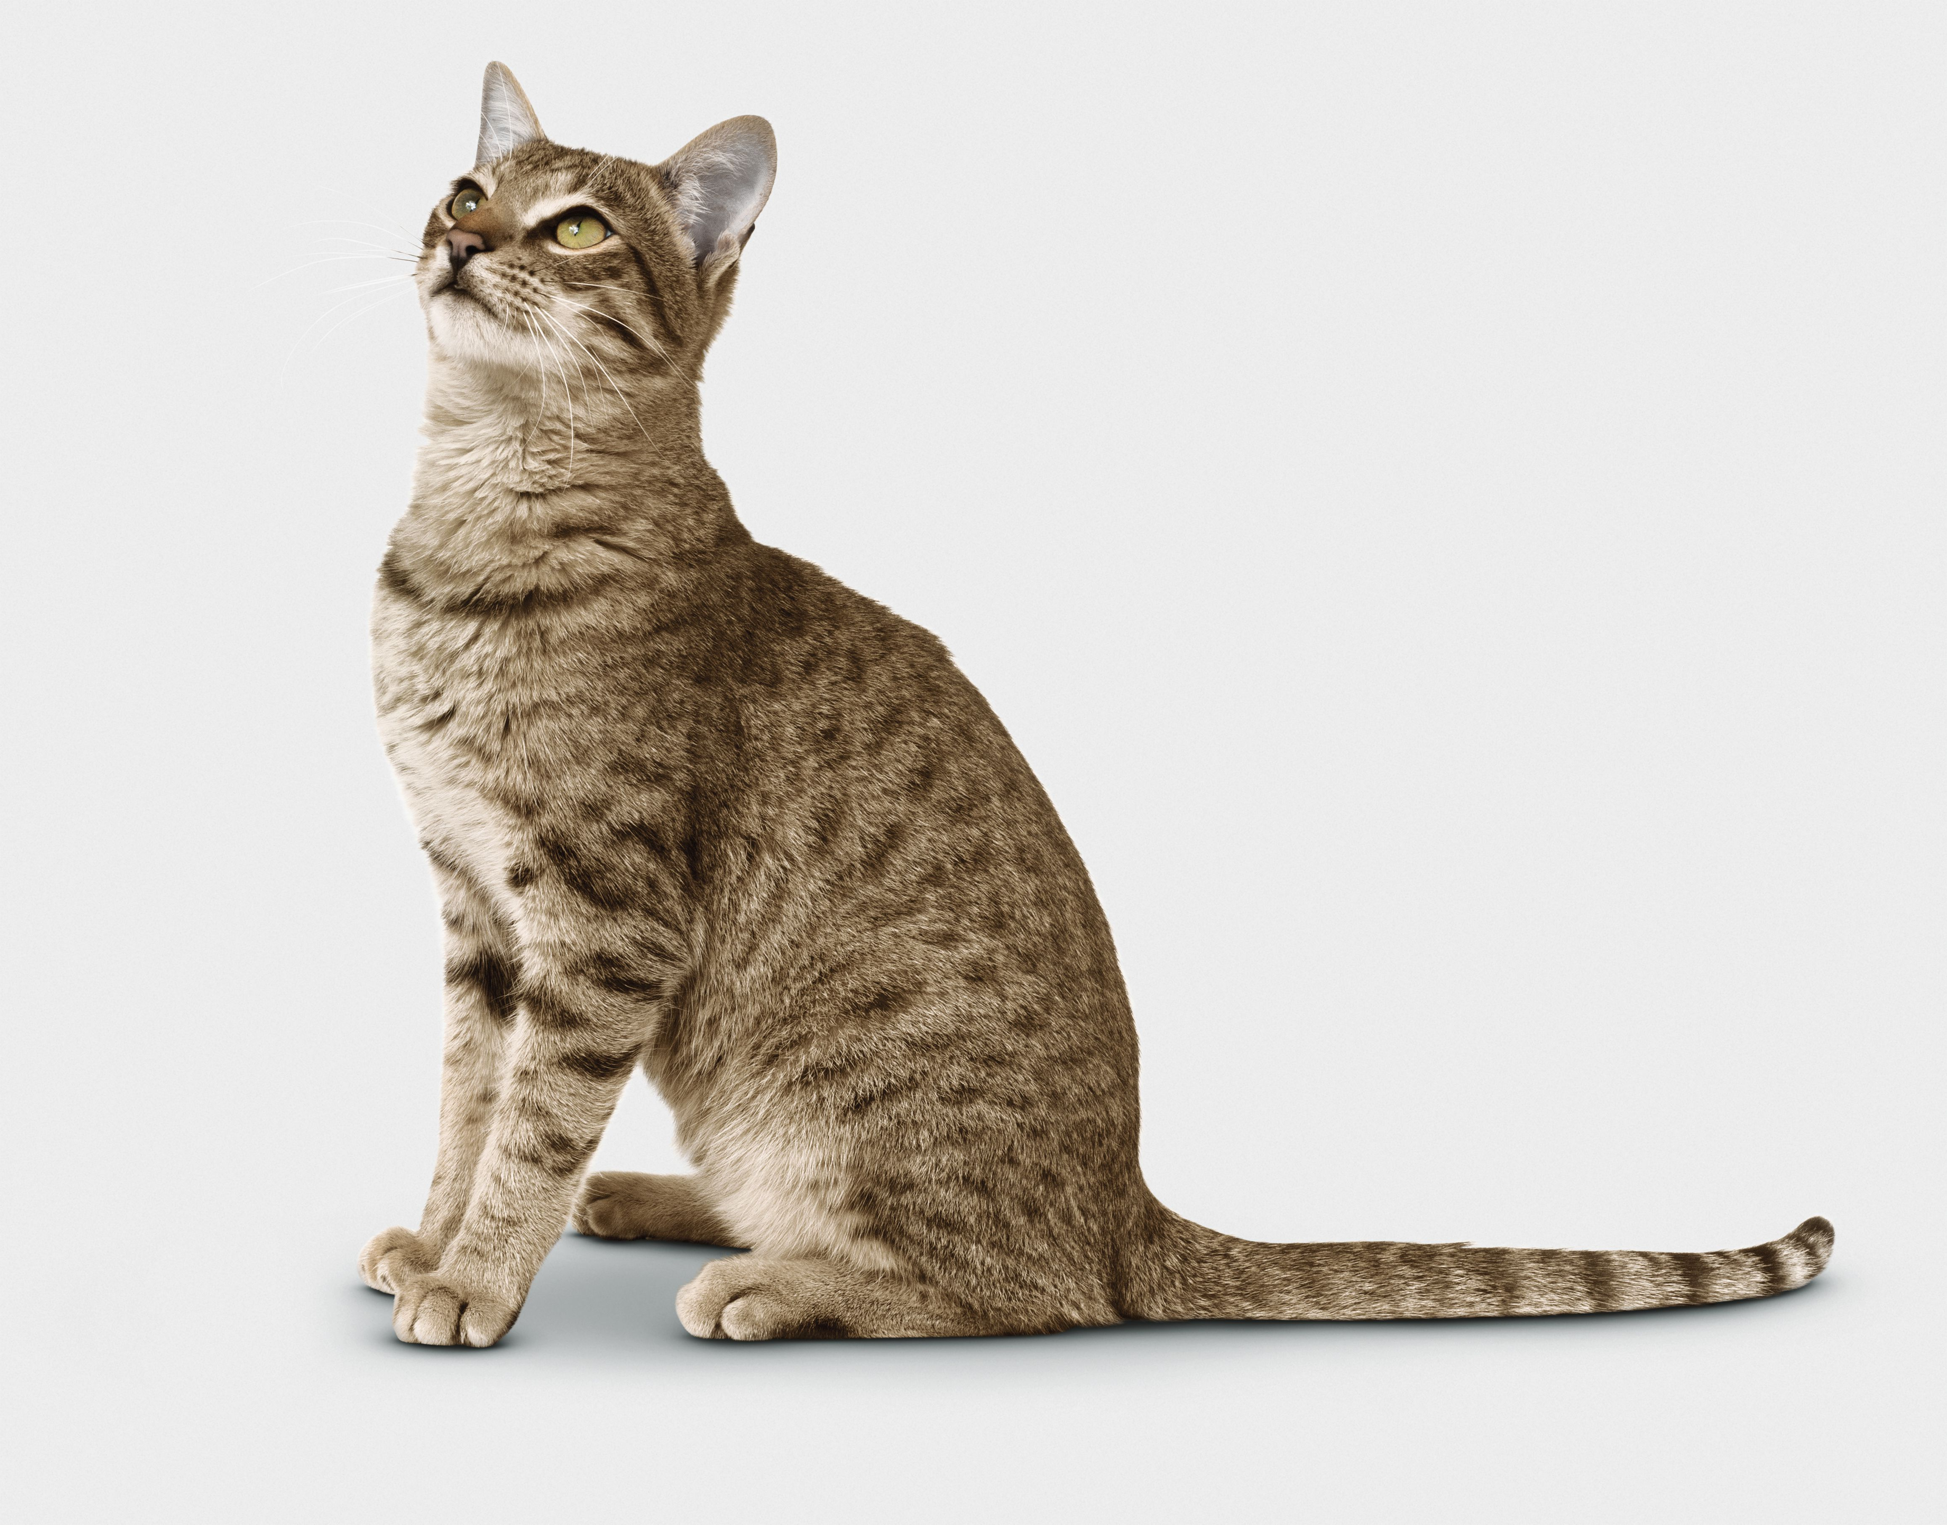
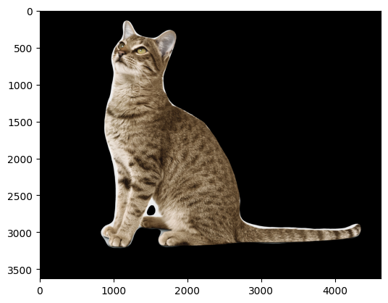
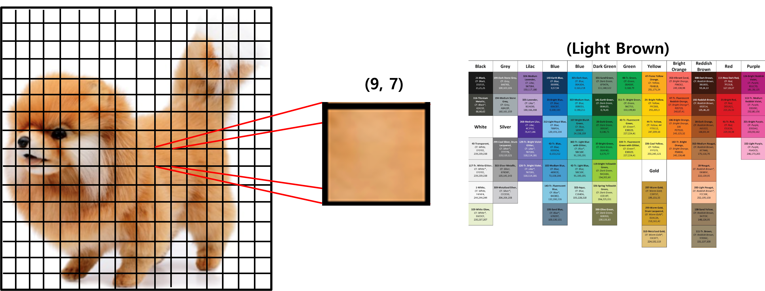
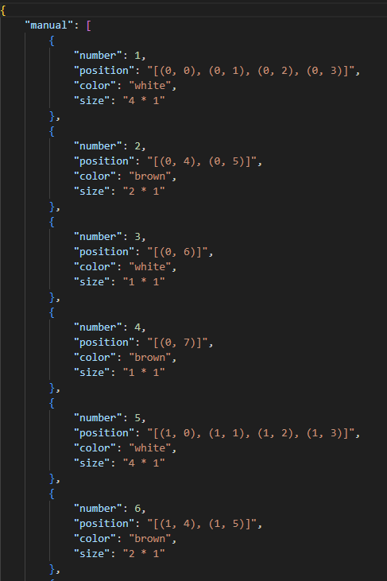
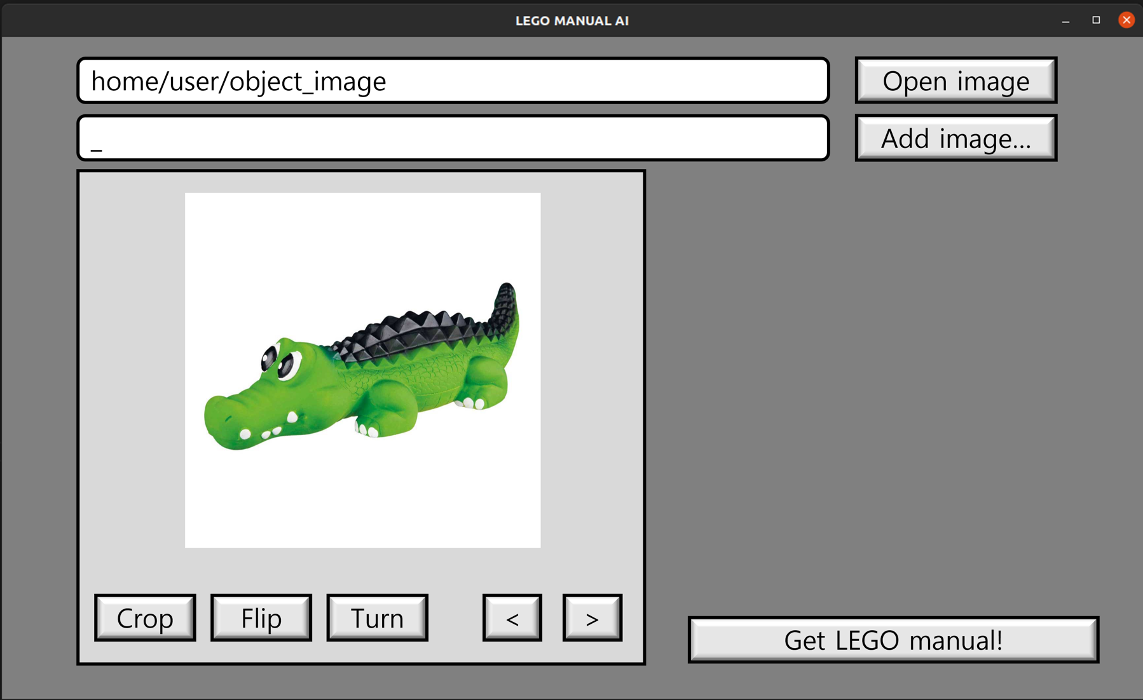
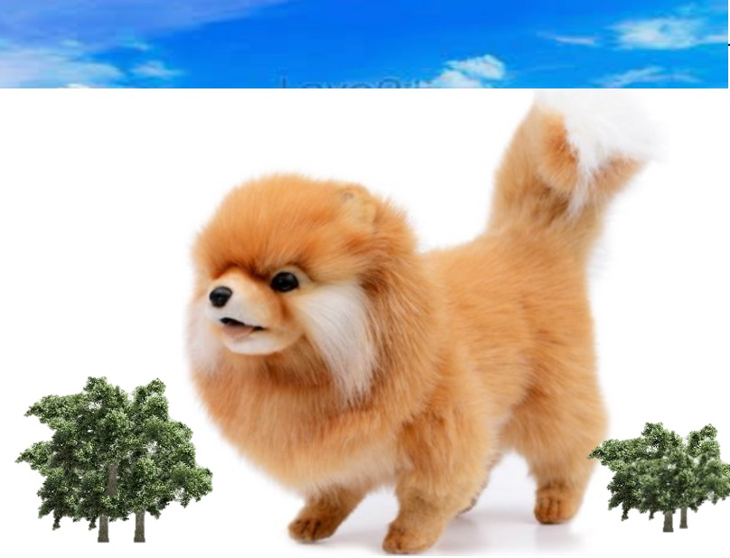
이전까지의 개발 요약
객체 인식 및 분할
이미지 색상 추출
조립 알고리즘 구현과
텍스트 형태의 매뉴얼 출력
GUI 구현

Slide 3
현재 진행 상황
하나의 프로그램
- 각자 개발한 모듈을 하나로 통합
- 모듈을 import하는 과정에서 모듈의 위치를 못 찾는 문제 발생
- 모듈을 하나의 폴더 안에 저장하는 방법, 또는 각 모듈의 함수를 하나의 소스코드로 통합하는 방법 이용

Slide 4
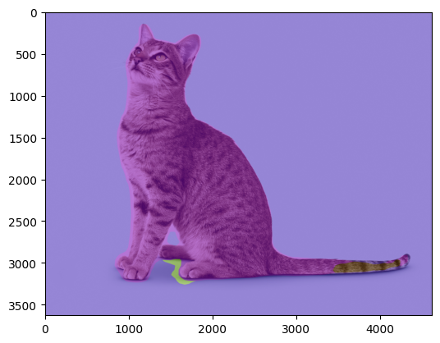
현재 개발 진행 상황 : Segmentation
알고리즘 개선 전
원본 이미지
- 객체 일부분이 배경과 정확하게 구분되지 못하는 문제 발생
- Segmentation을 담당하는 알고리즘 개선
알고리즘 개선 후

Slide 5
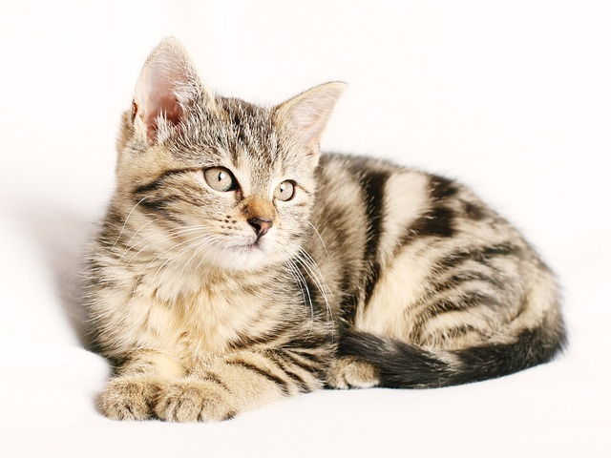
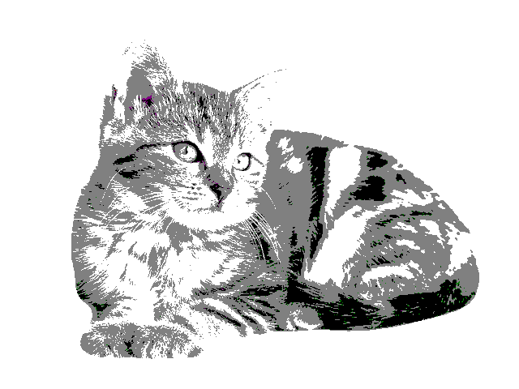
현재 개발 진행 상황 : Color Extraction
원본 이미지
색상 추출 한 결과를 이미지로 재구성
- 귀 일부를 제외한 부분이 Grey, Black, White로 색상이 추출되는 문제 발생
- 픽셀의 개수를 200 x 200 이하의 사이즈로 줄여 개선

Slide 6
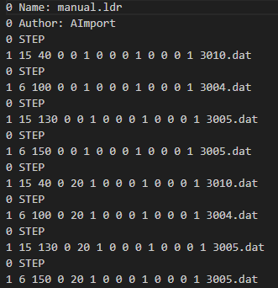
현재 개발 진행 상황 : Manual Print
json 파일
Ldraw 파일
- 각종 레고 CAD 프로그램에서 사용할 수 있는 Ldraw 파일로 변환
- 각 라인에는 블록의 색상과 좌표, 회전, 블록의 종류가 지정
- Ldraw 파일을 PDF, PNG 등의 시각 매체로 변환하는 알고리즘 구현 필요

Slide 7
감사합니다
Q & A

